Slide 1
Preguntas sobre el área de español
Creado por: Victor Daniel Morales Morales.
8º1 Grado: 8°1 Profesora: Liboria RenterIa.

Slide 2
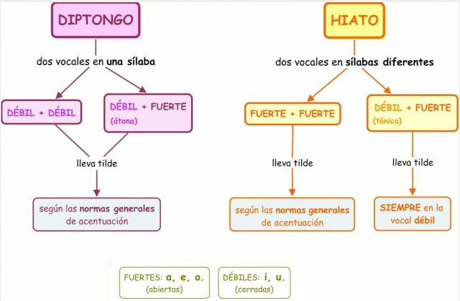
¿QUÉ ES UN HIATO?
PALABRAS CON PRONUNCIACIÓN SIMILAR
DOS VOCALES EN DIPTONGO O TRIPTONGO PERO EN DIFERENTE Sílaba
ACENTO EN LA Penúltima SÍLABA
PALABRAS QUE TIENEN EL MISMO SIGNIFICADO

Slide 3
¡ Muy Bien !

Slide 4
¡ Perdiste !

Slide 5
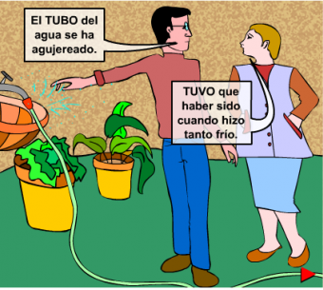
¿QUE SON PALABRAS PARÓNIMAS?
SON PAREJAS DE PALABRAS QUE TIENEN SEMEJANZA
PALABRAS CON LA MISMA Pronunciación CON ORTOGRAFIA DIFERENTE
ES EL SUJETO DE LA ORACIÓN
ACENTO EN LA PENÚLTIMA Sílaba

Slide 6
¡ Muy Bien !

Slide 7
¡ Perdiste !

Slide 8
¿QUÉ ES UN DIPTONGO?
ACENTO EN LA última SÍLABA
PALABRAS QUE SE ESCRIBEN IGUAL
ES LO CONTRARIO DE UNA PALABRA
ES CUANDO SE UNE UNA VOCAL FUERTE (A, E, O)

Slide 9
¡ Muy Bien !

Slide 10
¡ Perdiste !

Slide 11
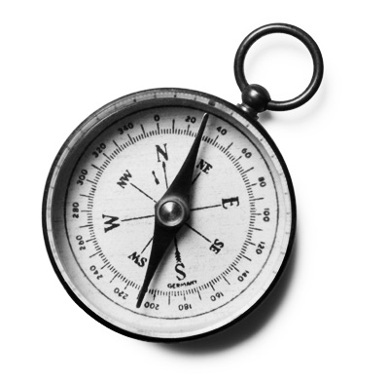
¿CUÁL DE ESTAS PALABRAS ES ESDRÚJULA?
brújula
TIEMPO
CARBÓN
TODAS LAS ANTERIORES

Slide 12
¡ Muy Bien !

Slide 13
¡ Perdiste !

Slide 14
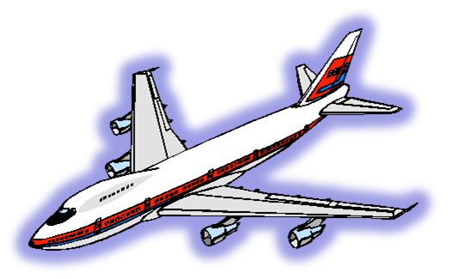
¿CUÁL DE ESTAS PALABRAS ES AGUDA?
ÁLBUM
avión
CÁRCELES
NINGUNA DE LAS ANTERIORES

Slide 15
¡ Muy Bien !

Slide 16
¡ Perdiste !

Slide 17
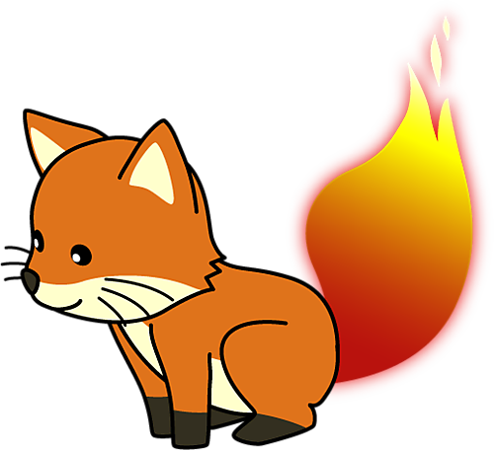
¿CUÁL DE ESTAS PALABRAS ESTA MAL ESCRITA?
SALVAJE
FELÍZ
SORRO
SOPA

Slide 18
¡ Muy Bien !

Slide 19
¡ Perdiste !

Slide 20
¿CUÁL DE ESTAS PALABRAS ESTÁ BIEN ESCRITA?
HETERÓJENEO
HANTIHIJIENICO
COLEGIO
RELIJIOSO

Slide 21
¡ Muy Bien !

Slide 22
¡ Perdiste !

Slide 23
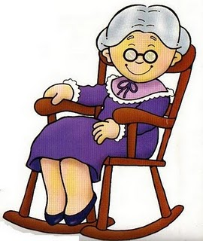
¿CUÁL DE ESTAS PALABRAS ES GRAVE?
ÁBACO
DÉCADA
ABUELA
AÉREO

Slide 24
¡ Muy Bien !

Slide 25
¡ Perdiste !

Slide 26
¿CUÁL DE ESTAS PALABRAS ES SINÓNIMO DE DANZA?
BORRACHO
PÁJARO
PELO
BAILE

Slide 27
¡ Muy Bien !

Slide 28
¡ Perdiste !

Slide 29
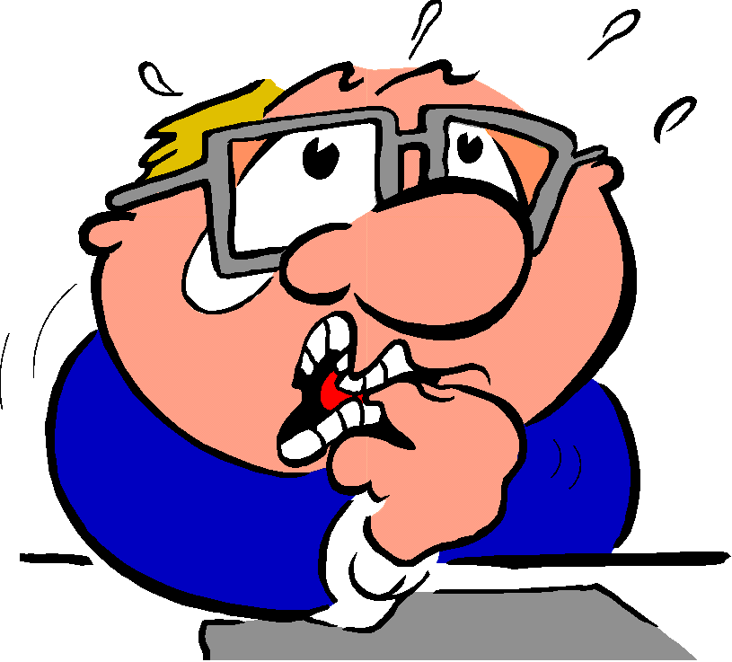
¿CUÁL PALABRA ES EL ANTÓNIMO DE CORAJE?
COMPASIVO
MIEDO
CRUEL
TÍMIDO

Slide 30
¡ Muy Bien !

Slide 31
¡ Perdiste !

Slide 32
¡MUY BIEN! LO HAS CONSEGUIDO

